Slide 1
Предметно-пространственная развивающая среда в ДОУ в соответствии с ФГОС.

Slide 2
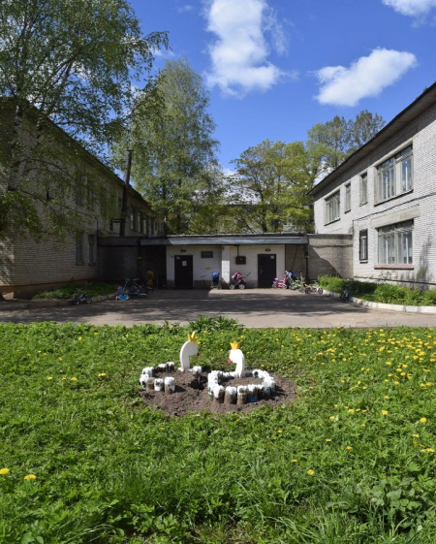
Вас приветствует детский сад «ПОЛЯНКА»

Slide 3
Дети проводят в детском саду большую часть времени. Поэтому окружающая среда должна отвечать их интересам, развивать, давать возможность свободно играть и общаться со сверстниками, развивать индивидуальность каждого ребенка.
Развивающая предметно-пространственная среда (согласно ФГОС) — это определенное пространство, организованно оформленное и предметно-насыщенное, приспособленное для удовлетворения потребностей ребенка в познании, общении, физическом и духовном развитии в целом.

Slide 4
В соответствии с ФГОС развивающая среда должна быть:
содержательно-насыщенной;
трансформируемой;
вариативной;
полифункциональной;
доступной;
безопасной.

Slide 5
Учитывая требования ФГОС развивающая предметно – пространственная среда делится на пять образовательных областей:
Социально – коммуникативная;
Познавательная;
Речевая;
Художественно – эстетическая;
Физическая.

Slide 6
Направление «Социально-коммуникативное развитие».
Игра — основной вид деятельности наших малышей. Яркий, насыщенный игровой центр создает условия для творческой деятельности детей, развивает фантазию, формирует игровые навыки и умения, воспитывает дружеское взаимоотношение между детьми. В свободном доступе для детей находятся атрибуты для зарождающихся в этом возрасте сюжетно-ролевых игр…

Slide 7
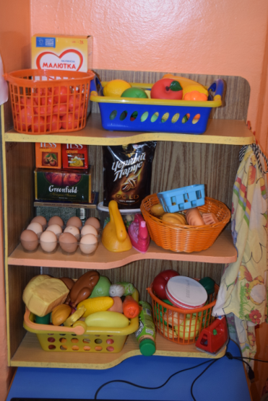
Сюжетно-ролевая игра «МАГАЗИН».

Slide 8
Сюжетно-ролевая игра «ПОЧТА».

Slide 9
Сюжетно-ролевая игра «Семья».

Slide 10
Направление «Познавательное» (использование цифровой лаборатории «НАУРАША»).

Slide 11
Научно-исследовательская и экспериментальная деятельность.

Slide 12
Введение регионального компонента.

Slide 13
Направление «Речевое развитие» (создание книжных уголков).

Slide 14
Уголки подготовки к школе.

Slide 15
Направление «Художественно-эстетическое развитие»

Slide 16
Конструктивно-модельная деятельность.

Slide 17
Использование робототехники.

Slide 18
Музыкальный зал.

Slide 19
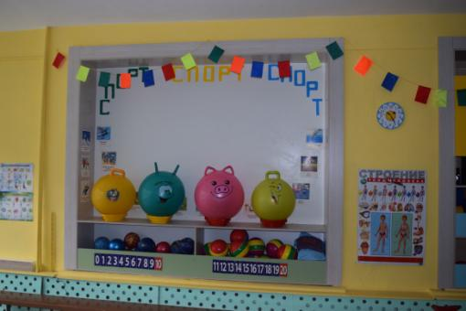
Направление «Физическое развитие».

Slide 20
Уголки по физическому развитию в группах.

Slide 21
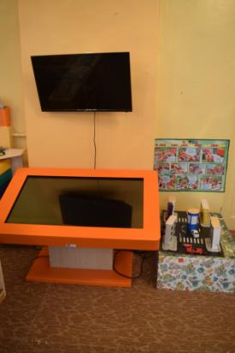
Использование интерактивных технологий по всем направлениям.

Slide 22
СПАСИБО
ЗА ВНИМАНИЕ!

